Slide 1
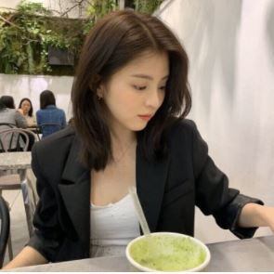

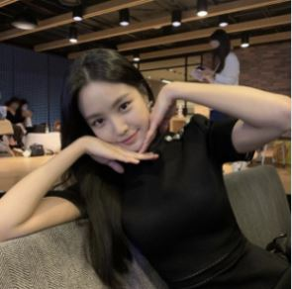
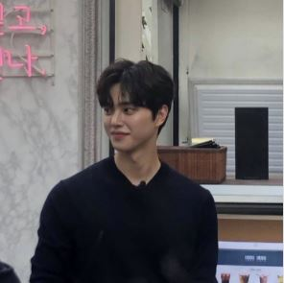


Ollang OLLANG
남녀 소개팅 웹 사이트
08. 05. 2021

Slide 2
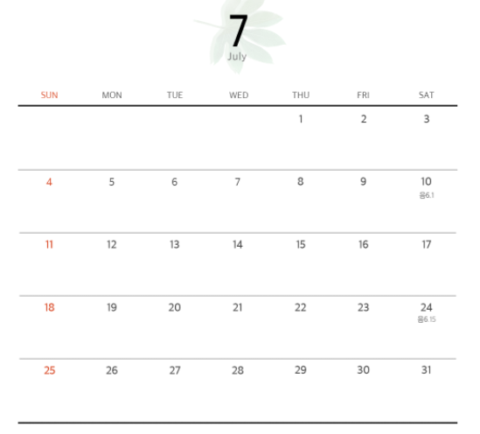
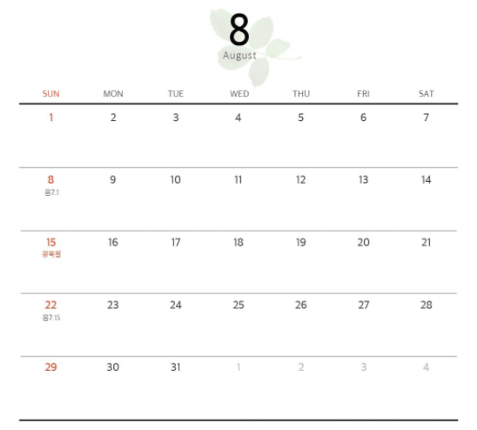
일 정
구현 및 에러점검
프로젝트 주제 선정
DB 설계,구현 및 협업 공부
업무 배분 및 구현시작

Slide 3


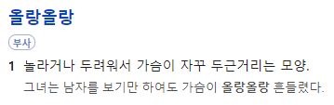
웹 사이트 소개
Ollang Ollang
위피(Wippy), 아만다(Amanda), 심쿵(Simkung), 정오의데이트(Noondate),
탄탄(Tantan) 등 이제 데이팅 앱도 선택의 폭이 아주 넓어졌습니다.
연인, 동네 친구, 수다 떨 사람 등 내가 어떤 상대를 찾고 있느냐에
따라 목적에 맞는 앱을 이용해야 한다고 생각하는 분들이 많을 텐데요.
그렇지만 연인을 찾다가도 친구를 사귀고 싶어질 수 있는 거잖아요?
이제 새로운 사람을 만나고 싶다면 올랑올랑 으로 오세요.
불가능을 가능으로 만들어 줄 엄청난 기능들이 여러분을 기다리고 있답니다.
온라인으로 친구 사귀기, 이젠 더 쉬워졌어요!

Slide 4
예상 기능
별자리, MBTI, 성격, 관심사 등 을 조합하여 여러궁합을 맞춰본 이성을 매칭
매칭된 이성 혹은 맘에 드는 이성을 발견했을 시에 1대1 채팅
M
Matching
C
chating
G
GPS
p
payment
현재 위치와 근접한 이성들의 프로필을 확인하고 관심을 표현
회원등급을 높여 더 많은 이성들의 목록과 더 많은 채팅을 하기 위해 결제서비스 도입

Slide 5
역할 분담
엄태영
김소정
박상현
게시판
채팅방
갤러리 페이지
PPT 제작
로그인
프로필 페이지
결제 페이지
전체적인 디자인 수정
메인페이지 디자인 수정
PPT발표

Slide 6

실제 구현한 기능
채팅
WebSocket을 이용한 채팅기능 구현
프로필
나의 프로필을 등록 및 수정
게시판
Mybatis를 이요하여 CRUD 기능 구현
좋아요 목록
나의 프로필을 좋아요 누른 사람들 확인
로그인
이메일과 비밀번호를 확인하여
유효성체크
갤러리
남성 여성 구분하여 프로필을 확인 후 1대1 채팅으로 연결

Slide 7
기능별
페이지
Java, mysql, spring, mybatis, websocket,,,,,

Slide 8
로그인 페이지
아이디 비밀번호
유효성 체크
인증 실패시 접속불가

Slide 9
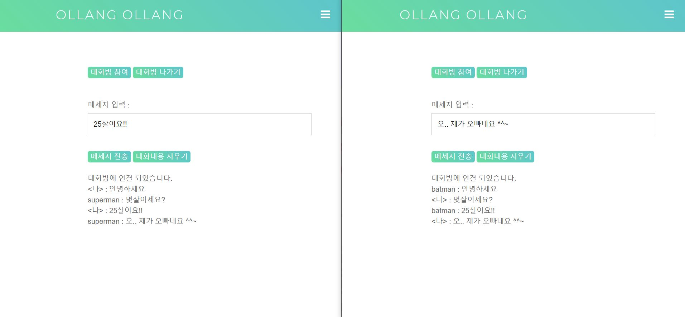
채팅 페이지
WebSocket 을 이용하여
각 다른 페이지에서
메시지 전송 기능 구현

Slide 10
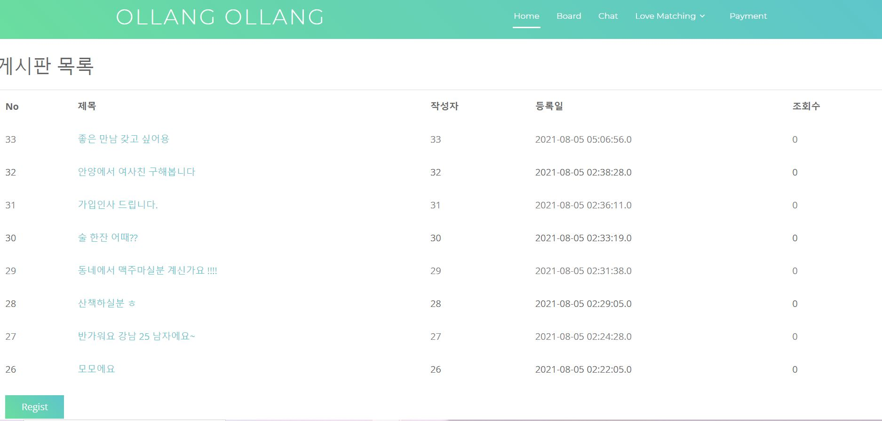
게시판 페이지
게시글 목록, 삽입, 수정, 삭제 기능 구현

Slide 11
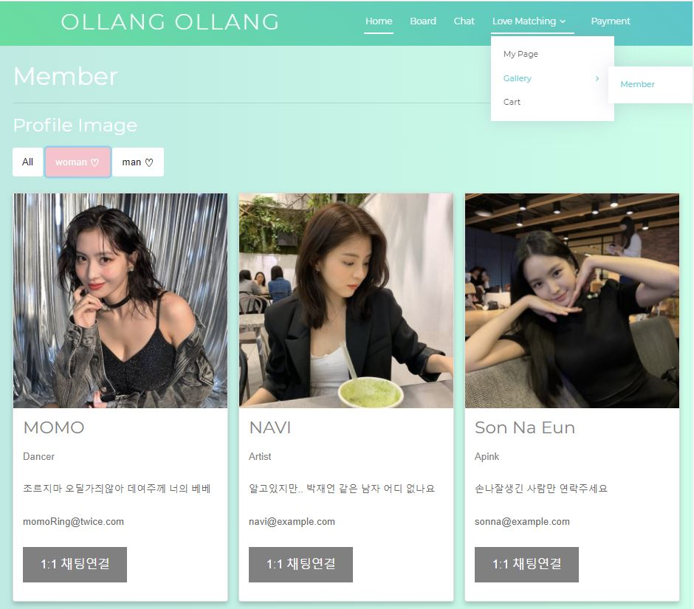
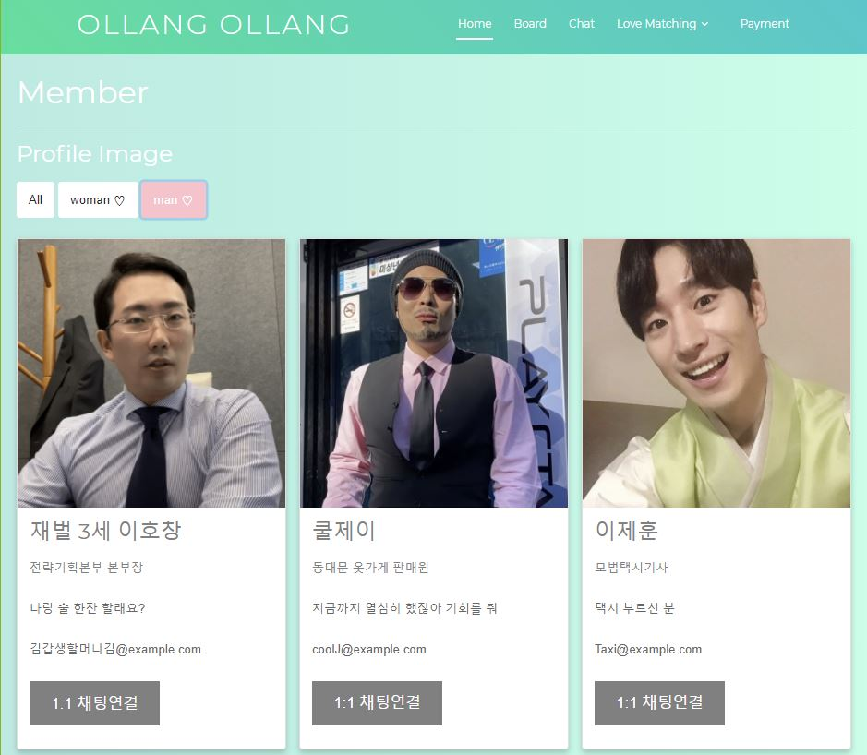
갤러리 페이지
남성 여성별로 나눠서 프로필을 볼 수 있고 1대1 채팅으로 이어질 수 있게끔 구현

Slide 12
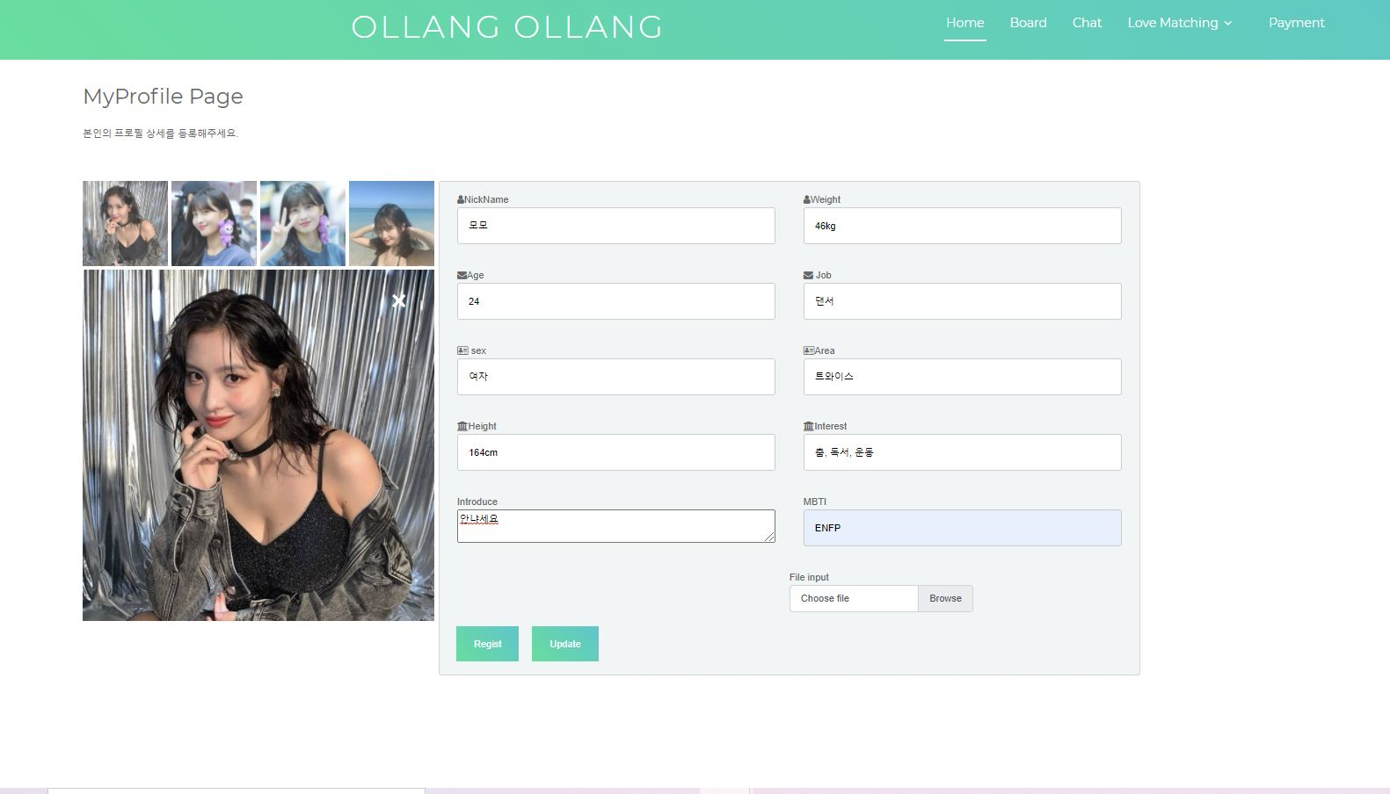
프로필 페이지
개인 프로필 등록 및 수정기능 구현

Slide 13

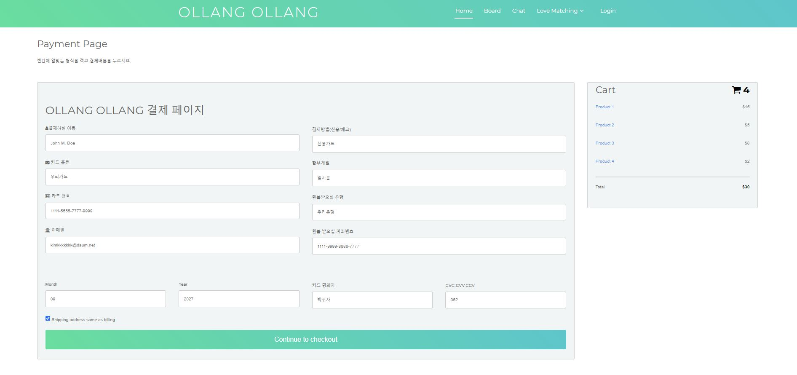
시간부족으로 기능 구현 실패
결제 페이지
결제 정보를 입력 후 결제 내역, 결제목록 등 관련 정보를 저장,

Slide 14
사용된
기술
Java, mysql, spring, mybatis, websocket,,,,,

Slide 15




OPTION 01.
JAVA SPRING
MYBATIS
Java & Spring MVC패턴을 사용
OPTION 03.
Mybatis를 사용하여 DB와 연동
OPTION 02.
MySQL
WEBSOCKET
MySQL을 사용하여 DB설계 및 구축
OPTION 04.
Websocket을 이용하여 채팅기능 구현

Slide 16
느낀점

Slide 17
엄태영
협업은 각자가 맡은 업무에 대한 책임감과 노력이 있어야 한다는 것을 다시 하여금 깨닫게 되었습니다. 계속해서 기능을 구현하는 과정속에서는 DB의 구조와 틀을 설계하고 구현하는게 얼마나 중요한 일이지 깨닫게 되었습니다.
김소정
하고싶었던 기능들은 많았지만 생각대로 표현할 수 없어서 너무 아쉬웠습니다. 팀원들과 소통이 잘 되어서 무사히 프로젝트를 끝낸 것 같습니다.
박상현
이번 프로젝트를 마지막으로 교육이 끝난다. 이번 프로젝트만 보면 역시나 부족한게 많았고,프로젝트를 진행하면서 여러번 좌절하기도 했다. 언어전공자로서 컴퓨터 언어를 배운다는것은 다른 나라 언어를 배우는것만큼 힘들다는것을 느꼇다. 또 생각은 쉽게 하지만 실행하려하면 쉽지만은 않았다. 팀원들 덕분에 여기까지 올수 있었던거 같다. 같이 해준 팀원들에게 감사하고, 끝으로 지금까지 가르쳐 주시느라 고생하신 강사님에게도 감사하다.

Slide 18
Thanks !
감사합니다 !

